Slide 2




VƯỢT CHƯỚNG
NGẠI VẬT

Slide 3



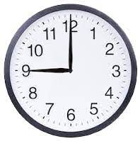


Câu 1: Đồng hồ chỉ mấy giờ ?
2
3
4
1
Hết giờ
5
A. 9 giờ
B. 10 giờ
C. 8 giờ

Slide 4





Câu 2: Đồng hồ chỉ mấy giờ?
2
3
4
1
Hết giờ
5
A. 11 giờ 30 phút
B. 12 giờ 30 phút
C. 12 giờ 15 phút

Slide 5

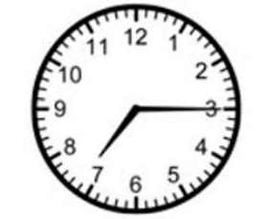


Câu 3: Đồng hồ chỉ mấy giờ ?
2
3
4
1
Hết giờ
5
A. 7 giờ
B. 7 giờ 30 phút
C. 7 giờ15 phút

Slide 6


Slide 8
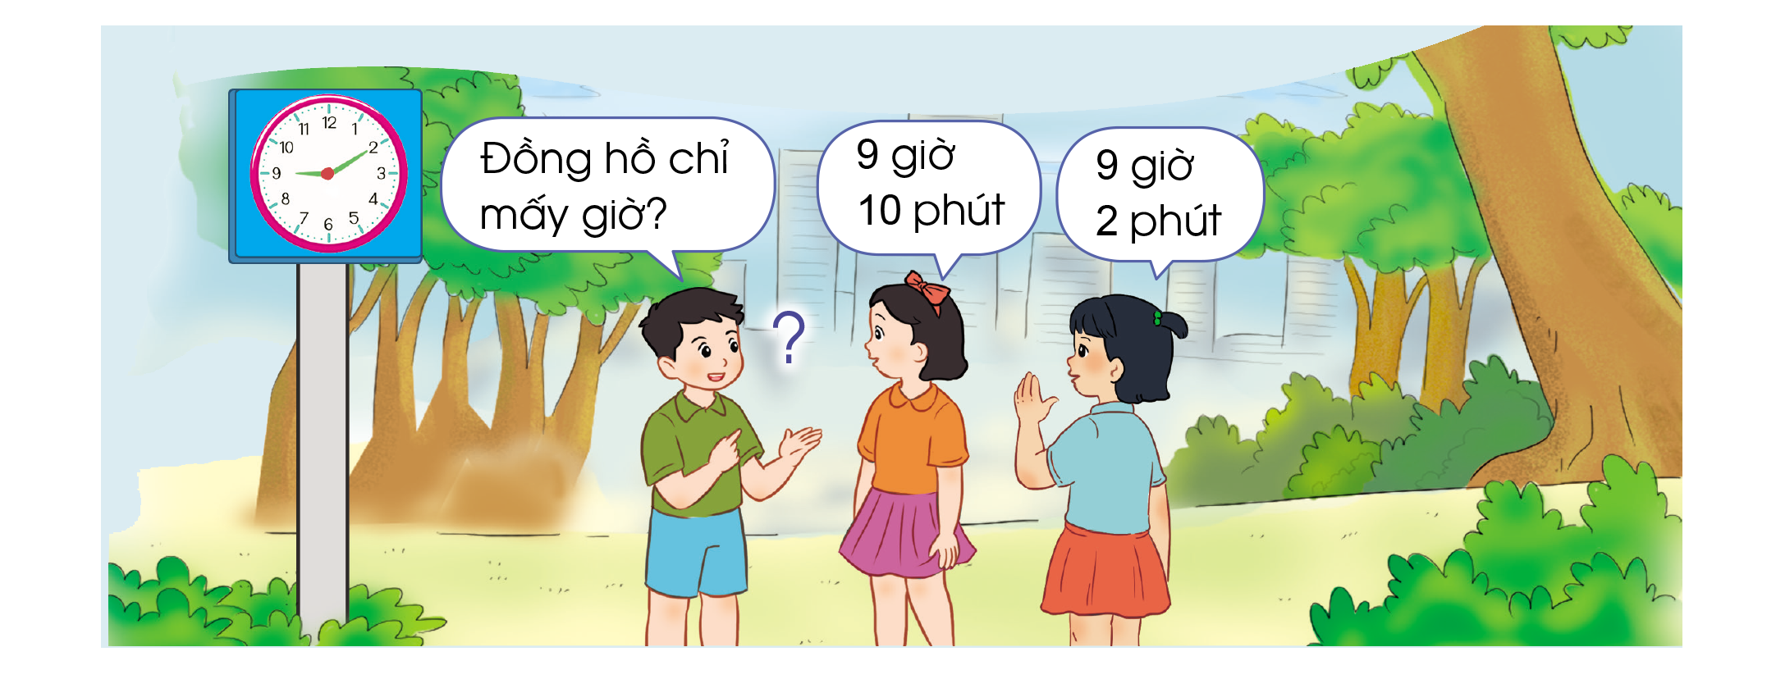

Slide 9
Toán
THỰC HÀNH XEM ĐỒNG HỒ

Slide 10
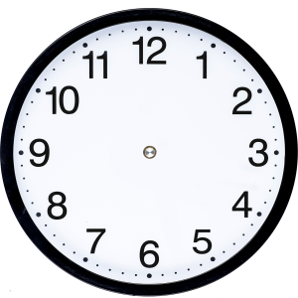

0
5
10
9 giờ 5 phút
9 giờ 10 phút

Slide 11
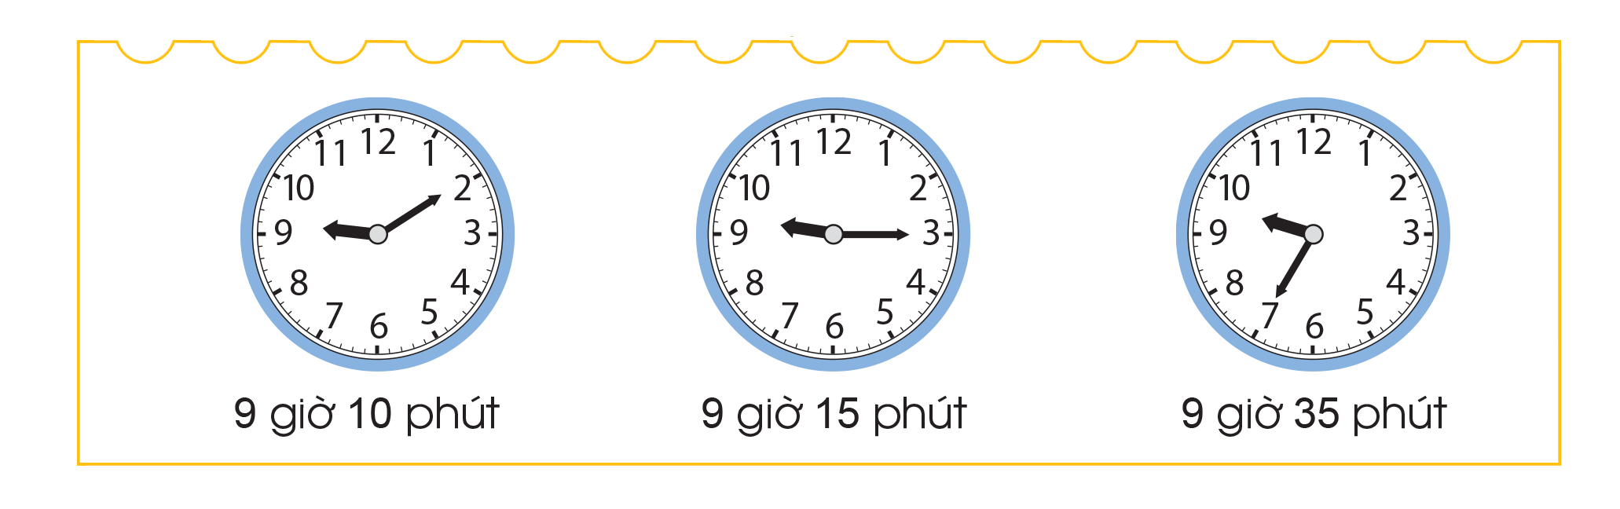
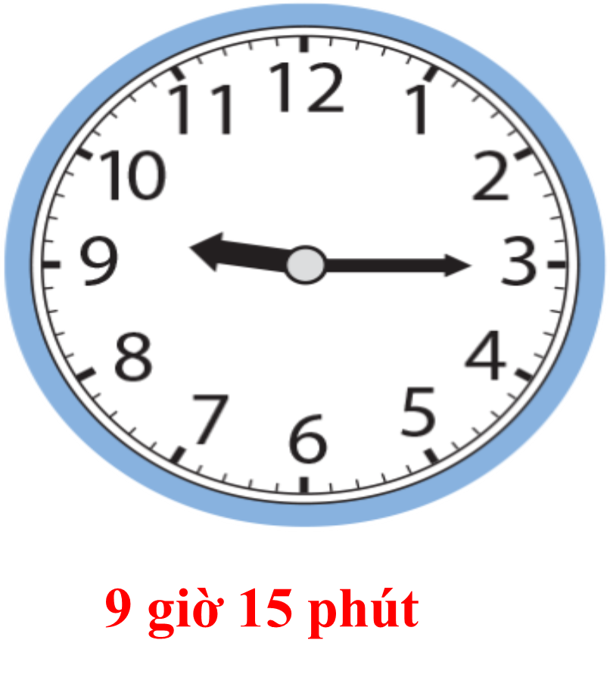
+ Lúc đồng hồ chỉ 9 giờ 10 phút, kim giờ và kim phút ở
vị trí nào?
+ Nêu vị trí của kim phút khi đồng hồ chỉ 9 giờ 15 phút?
+ Từ 9 giờ 10 phút đến 9 giờ 15 phút là thêm mấy phút?
THẢO LUẬN NHÓM ĐÔI
9 giờ 10 phút
9 giờ 15 phút

Slide 12
9 giờ 35 phút

Slide 13


Slide 14
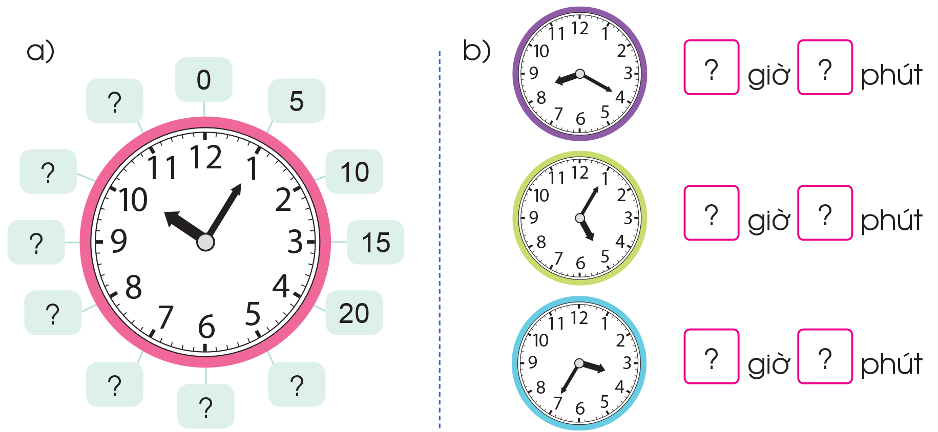
Bài 1: Số ?
8
20
55
50
5
5
45
40
3
35
35
25
30

Slide 15
Bài 2:
a) Quay kim đồng hồ để đồng hồ chỉ:
6 giờ 5 phút và 6 giờ 10 phút.
Từ 6 giờ 5 phút đến 6 giờ 10 phút là bao nhiêu phút?
b) Từ 11 giờ 25 phút đến 11 giờ 35 phút là bao nhiêu phút?

Slide 16

Thử Thách
Thử Thách
XÂY CẦU CHO KHỈ
XÂY CẦU CHO KHỈ

Slide 17


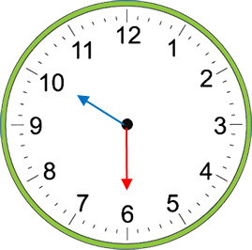
Đồng hồ chỉ mấy giờ?
9 giờ 30 phút
hoặc
9 giờ rưỡi

Slide 18
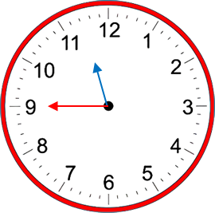
Đồng hồ chỉ mấy giờ?
11 giờ 45 phút

Slide 19
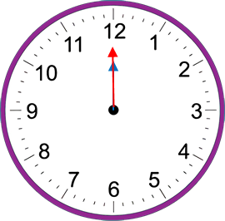
Đồng hồ chỉ mấy giờ?
12 giờ

Slide 20


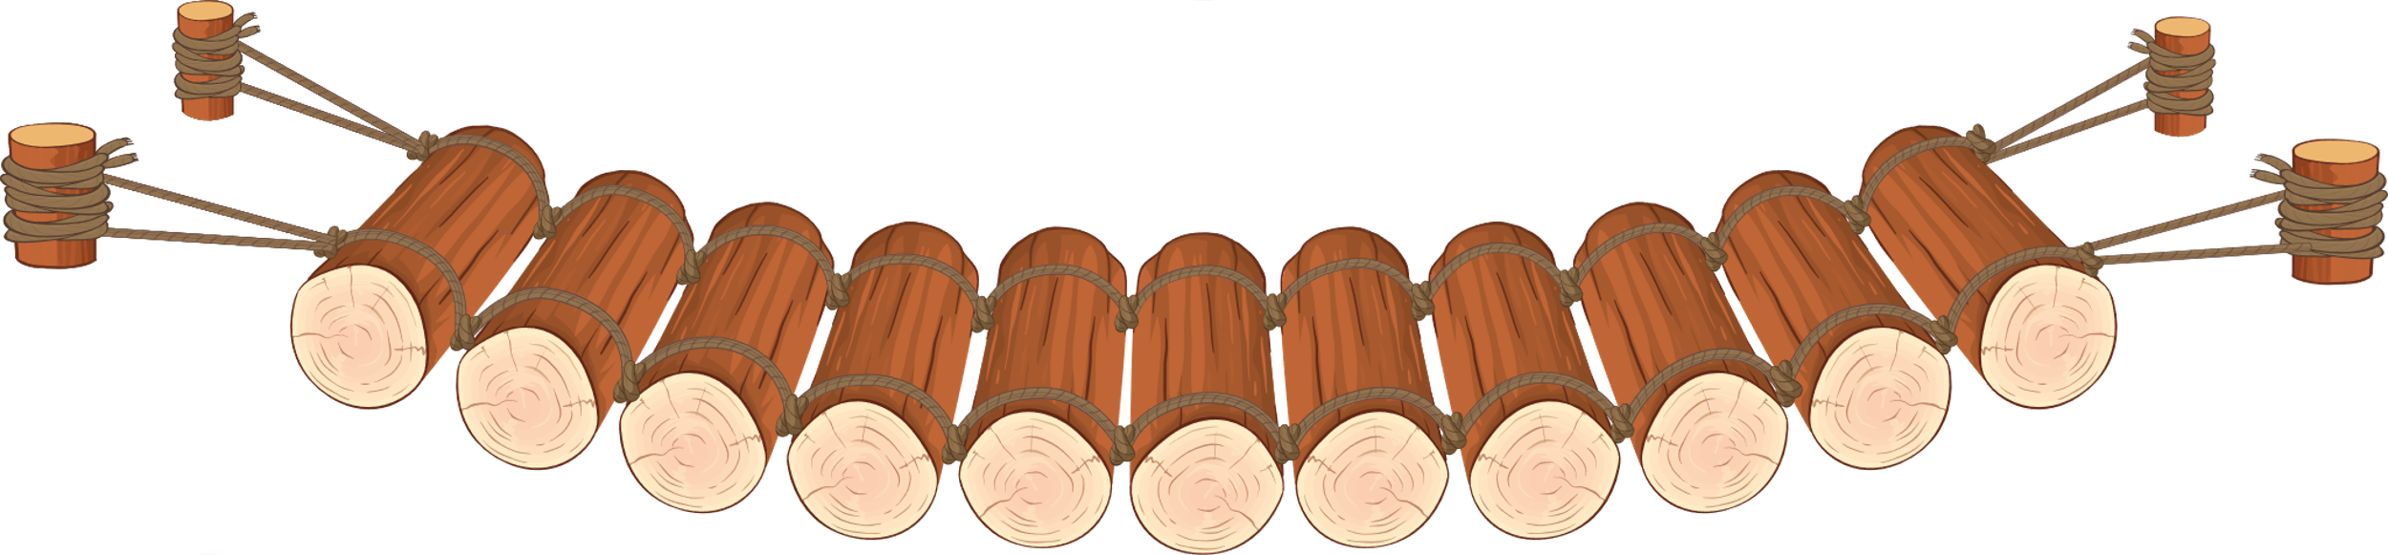

Slide 22
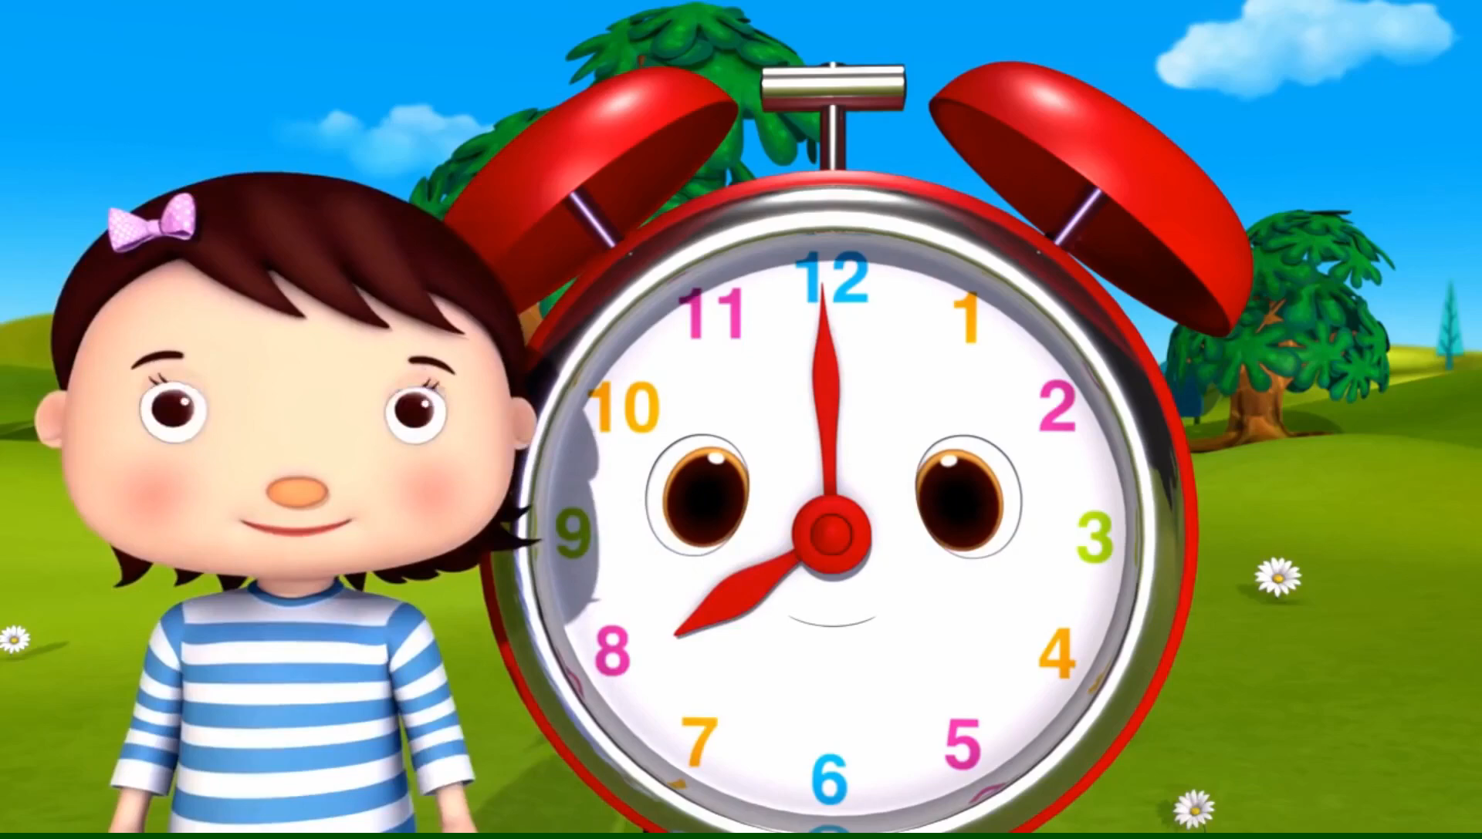

Slide 23



